Slide 1
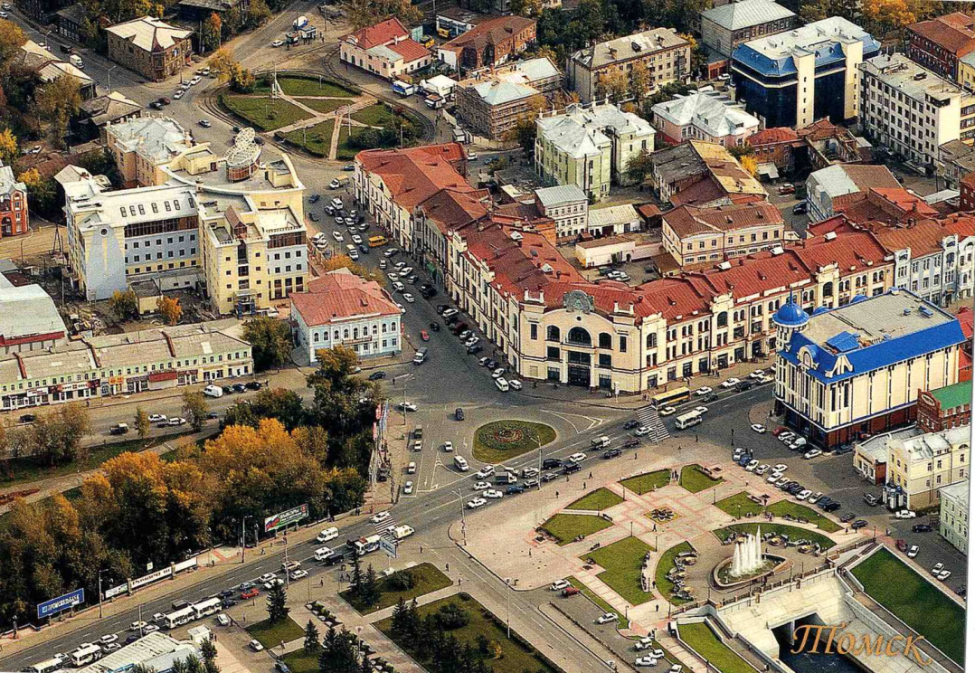
Human Smart City: интегрированная методология включения горожан в обсуждение и решение градостроительных вопросов, crowd-технологии, элементы citizen science.
Наталья Гончарова, Наталия Колодий
natg@tpu.ru, tpu.ru
Томск, 2018

Slide 2
Интегрированная методология включения горожан
в обсуждение и решение градостроительных вопросов
Human Smart City
Community-based participatory research
Public Engagement in Responsible Research and Innovation
Living Labs
Citizen Science and Open Innovation
Crowdsourcing
Новый урбанизм
R2C
Теория диверсификации экономики города
Соучаствующее проектирование
Городские сообщества
Управление пространственным развитием города
Онлайн и офлайн коммуникации
Notes:
Human Smart City,
Community-based participatory research
Public Engagement in RRI
Citizen Science and Open Innovation

Slide 3
“Smartness that matters”*: на пути к Human Smart City
Smart city is “a community that systematically promotes the overall wellbeing for all of its members, and flexible enough to proactively and sustainably become an increasingly better place to live, work and play”.
* A. Prado Lara et al. Smartness that matters: towards a comprehensive and human-centred characterisation of smart cities, 2016.
The pillars of cities smartness: participatory governance based on the engagement of civil society in the processes of urban transformation.
F. Rizzo et al. The living lab approach to co-design solutions for human smart cities: lessons learnt from Periphèria Project, 2013.
The reality is therefore that cities are only smart when they manage to take full advantage of the human capital of their citizens, creating innovation ecosystems where the new dynamics of wealth and job creation takes place and promotes new forms of participatory governance, in short, when they become Human Smart Cities. From The Human Smart Cities Manifesto: A Global Perspective (Àlvaro Duarte de Oliveira), Rome, June 2013.

Slide 4
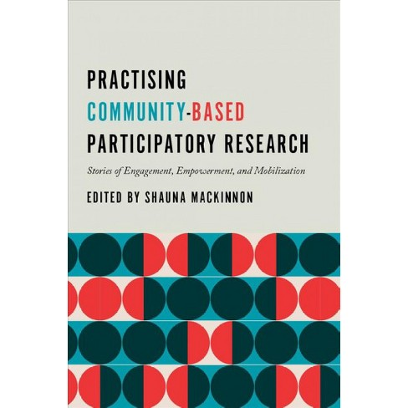
Community-based participatory research
CBPR - это совместный процесс, который равномерно вовлекает всех партнеров в исследовательский процесс и признает уникальные преимущества, которые каждый приносит.

Slide 5
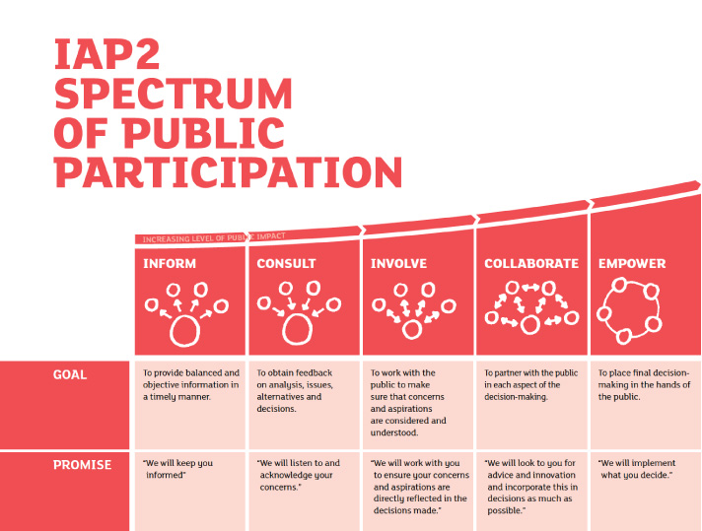
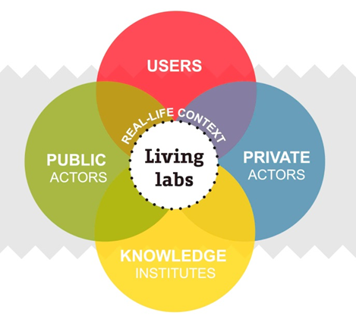
Зарубежный опыт
Public Participation
Kris Steen and Ellen van Bueren, 2017, Amsterdam Institute for Advanced Metropolitan Solutions
IAP2 (International Association for Public Participation) Spectrum of Public Participation

Slide 6
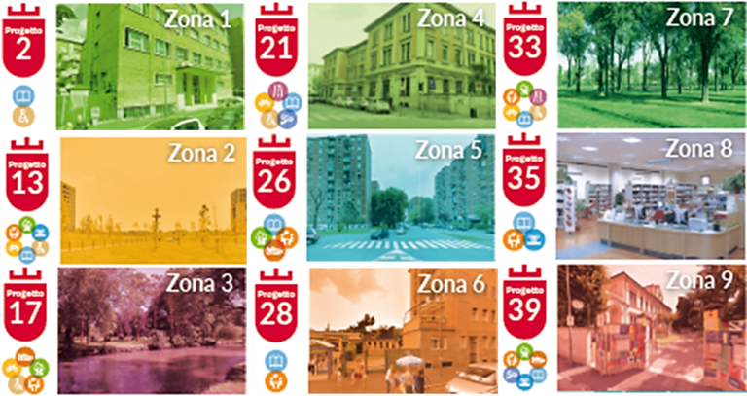
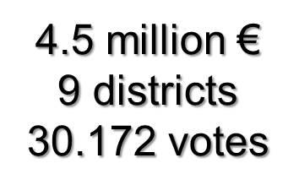
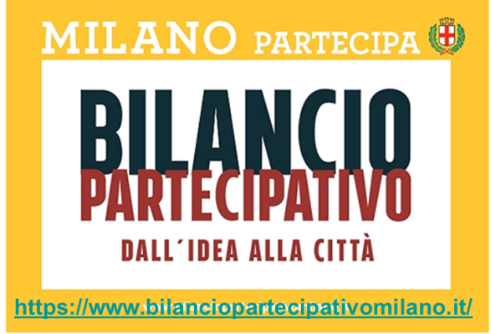
Зарубежный опыт. Краудсорсинг и партисипаторное бюджетирование

Slide 7
Citizen science projects SPOTTERON - the Citizen Science platform
Зарубежный опыт
RRI dimensions
Citizen Science
Notes:
Doing It Together Science (DITOs) is organizing many innovative events across Europe focusing on the active involvement of citizens in Citizen Science

Slide 8
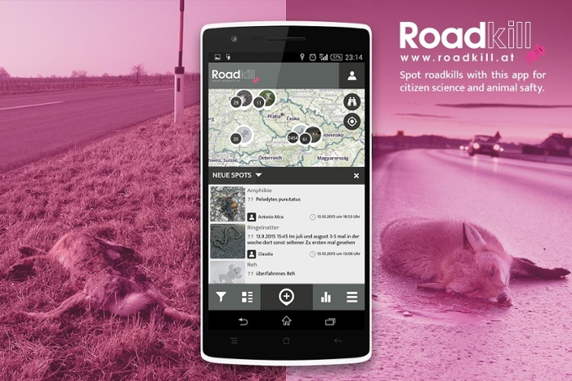
Driving safer for humans and animals
Зарубежный опыт
RRI dimensions
Citizen Science
Экология дороги
Горожане посредством мобильных приложений помогают собрать данные.
Результаты включают в себя проблемные участки на дорогах и повышают чувствительность к последствиям жизнедеятельности горожан.
Notes:
“We try not to raise false expectations,” Heigl is quick to caution. “Some of our participants enter data because they want to save animal lives, but that’s not what the project is mainly about. We would like to sensitize participants to roadkill and habitat fragmentation and would like to get information about this phenomena from the public.”
While the project will not eliminate roadkill any time soon, it is educating the public about the danger that human civilization brings to wildlife. So though the likelihood of a truck crossing your living room is slim, it is important to realize animals face this threat every day.
Task: to study ideas and solutions in the web about citizen science and include it into the results of the team work or assess the posibility to use citizen science for the topic of our school.

Slide 9
Соучаствующее проектирование
Принципы вовлечения
Принцип 1. Простое участие, открытая информация
Принцип 2. Одинаковые условия участия
Принцип 3. Участие на самых ранних этапах
Принцип 4. Гибкие условия участия
Принцип 5. Заметный эффект участия

Slide 10
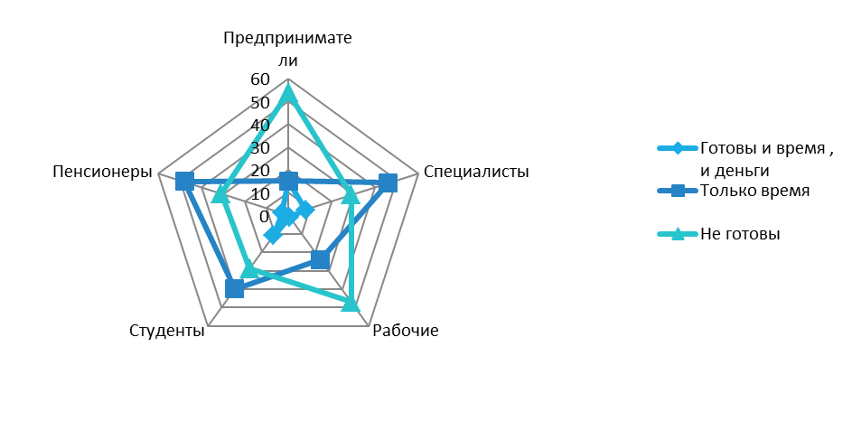
Исследование “Качество жизни”
Мнение относительно того, кто должен решать городские проблемы ( %)
Готовность горожа тратить свои ресурсы на благоустройство (в %)

Slide 11
Исследование “Качество жизни”
Действия, предпринимаемые горожанами для решения городских проблем ( %)
Формы влияния на решение городских проблем (%)

Slide 12
Положительное и отрицательное отношение к сносу деревянного зодчества
(в %,)

Slide 13
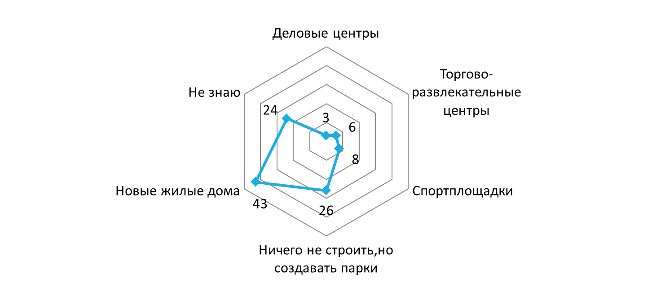
Объекты приоритетного строительства на месте снесенных домов (в %)

Slide 14
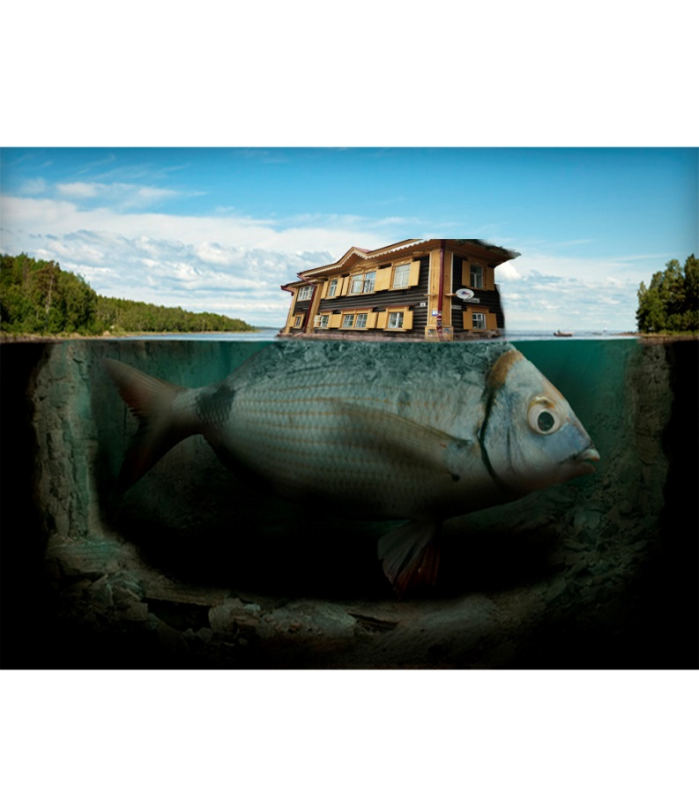
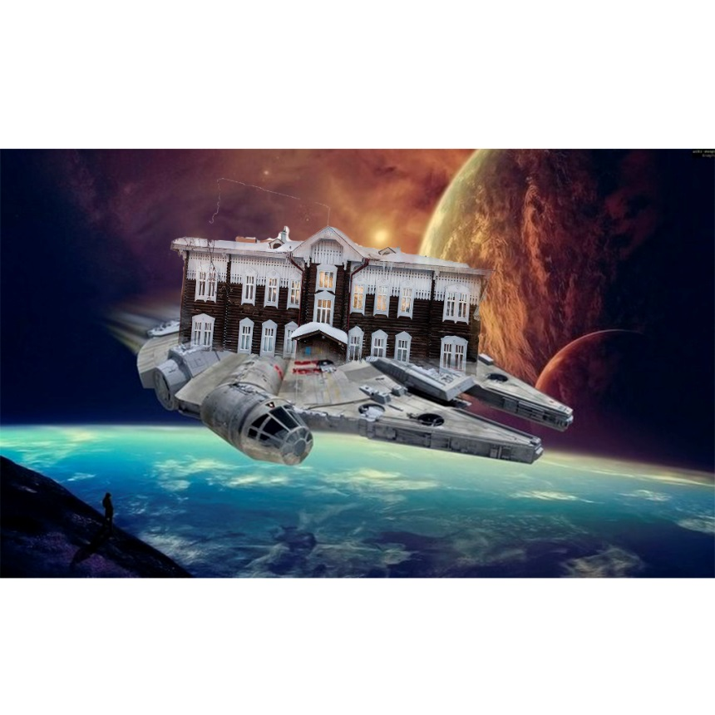
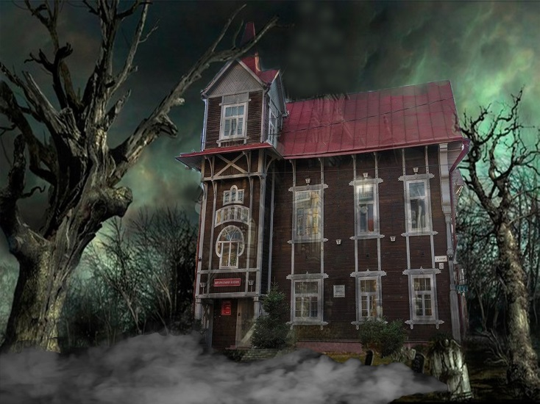
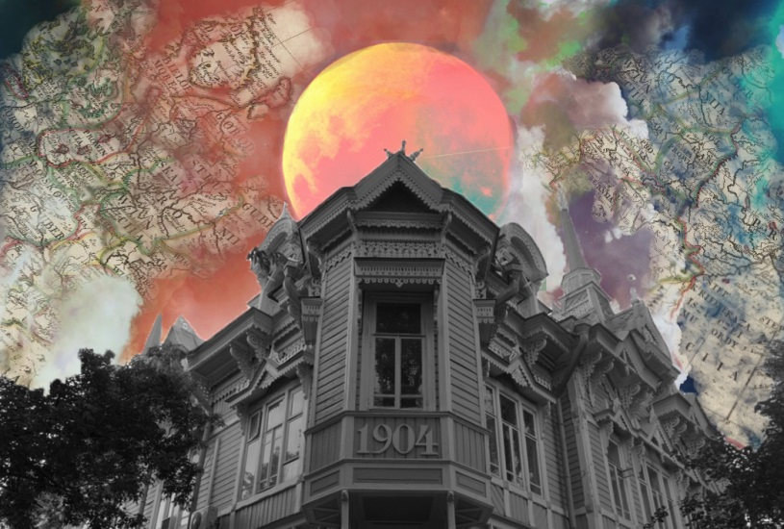
Образы будущего деревянных домов. Метод креативного воркшопа с иностранными студентами

Slide 15
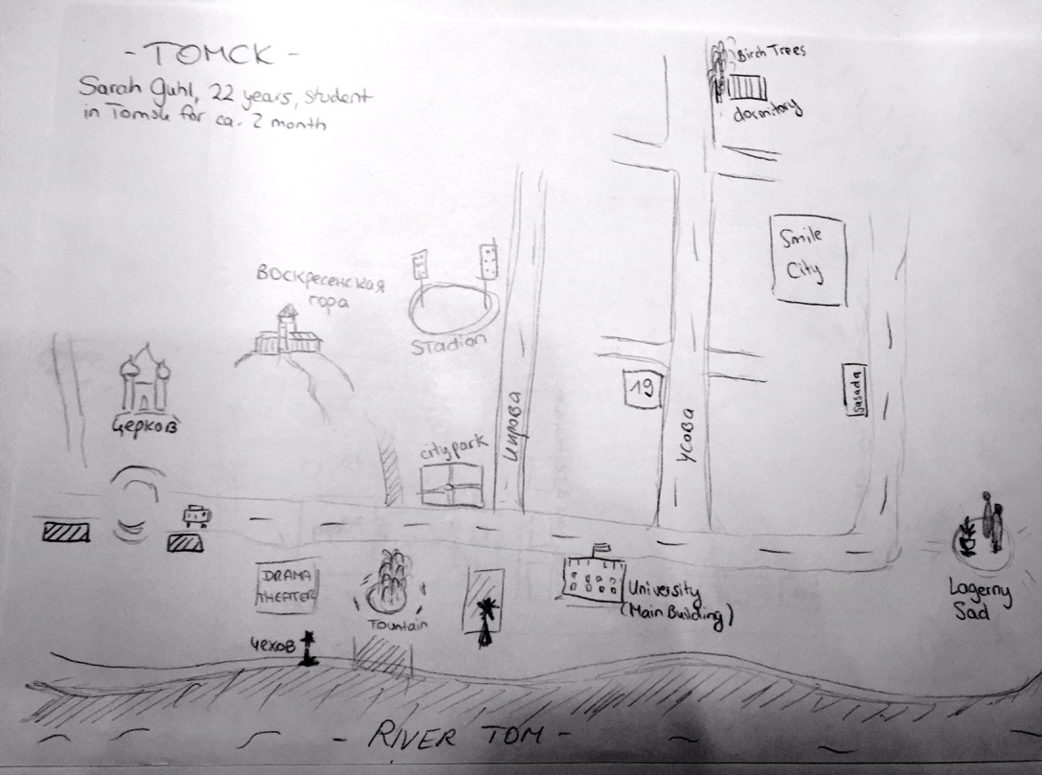
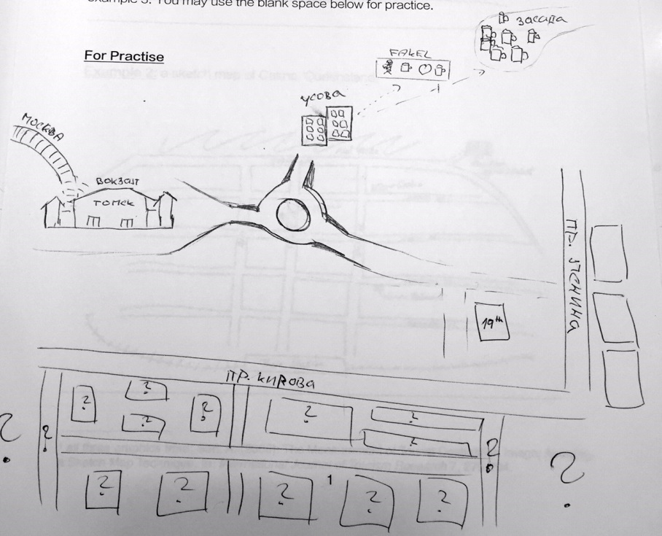
Образ Томска глазами иностранных студентов. Метод ментальных карт
Томск воспринимается как “friendly”, “pleasant”, “dynamic”, “favourable”, “fresh”

Slide 16
Модель краудсорсинговой платформы по принципу R2C (Researchers to Communities) в ТПУ
Эволюция платформы:
От R2C к 4х сторонней модели партнерства (власть-бизнес-наука-сообщества)

Slide 17
Спасибо за внимание! Наталья Александровна Гончарова к.э.н., доцент Школа базовой инженерной подготовки Национальный исследовательский Томский политехнический университет natg@tpu.ru

